Slide 1
PRÁCTICA 3 AC
EJECUCIÓN DE INSTRUCCIONES EN UN COMPUTADOR SERIE VON NEUMANN

Slide 2
ARQUITECTURA VON NEUMANN
Cada instrucción debe completar su ejecución antes de que comience la siguiente.
Registros del Sistema
PC: Contador de Programa. Próxima instrucción.
RI: Registro de Instrucciones. Decodificación.
RD: Registro de Direcciones. Acceso a memoria.
RM: Registro de Memoria. Datos (E/S).
SP: Puntero de Pila. Subrutinas.
SR: Registro de Estado. Flags (Z, S, C, O).
Unidades Funcionales
UC: Unidad de Control. Decodificación y señales.
UO / ALU: Unidad Operativa. Operaciones aritmético-lógicas.
Almacenamiento
Banco de Registros: Propósito general.
MP: Memoria Principal. Instrucciones y datos.

Slide 3
SEÑALES DE NIVEL Y DE FLANCO
Señales de nivel: activas (a 1 o a 0) durante todo el ciclo de reloj. Indican un estado sostenido.
Señales de flanco: activan y desactivan dentro de un mismo ciclo.
Flanco de bajada: determinar cuándo los buses están libres y la operación ha terminado.

Slide 4
INTRODUCCIÓN DE LA PRÁCTICA
Simulador CRONOS realizar la ejecución de las microinstrucciones
MULT .3,.2(10)
BZ[5] ;salta si 0, con Biestable de resultado cero desactivado
LD .3,(.4++)10
CALL/RET
CLZ

Slide 5
CLASIFICACIÓN INSTRUCCIONES
Instrucción | Tipo | Modo de direccionamiento
MULT .3, (.2) 10 | Aritmético-lógica | Indirecto a registro con desplazamiento
BZ [5] {Z0} | Control de flujo | Directo a memoria
LD .3, (.4++) 10 | Transferencia de datos | Indirecto a registro con postincremento
CALL / RET | Control de flujo (subrutina) | Directo a registro (inmediato)
CLZ | Control flags | — (no accede a memoria)

Slide 6
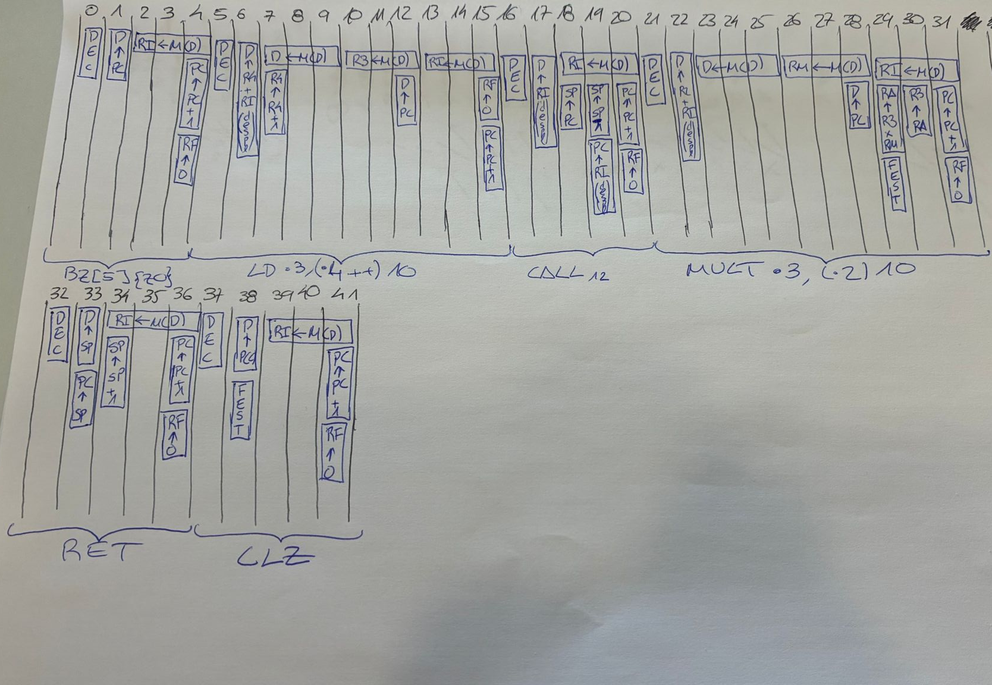
Realización de la práctica: CRONOS Y DosBox

Slide 7
FLUJO DE INFORMACIÓN
BZ [5] {Z0} — no salta por Z=0
PC → D (para decodificar la instrucción)
M[D]→ RI (leer la siguiente instrucción)
Se comprueba el flag Z → está a 0, no se salta
PC + 1 → PC (avanza normalmente)
0→ RF (reiniciar fase)
LD .3, (.4++) 10
.4 + 10 → D (cálculo de dirección efectiva para buscar dato)
.4 +1 → .4 (post-incremento después de cálculo de dirección)
M[D] → D (lectura de dirección efectiva para saber valor después)
M[D] → .3 (el dato llega al registro destino)
PC → D (decodificar siguiente instrucción)
M[D] → RI (leer siguiente instrucción)
PC + 1 → PC (avanza normalmente)
0 → RF (reiniciar fase)

Slide 8
FLUJO DE INFORMACIÓN
CALL
RI(despl) → D (decodificar dirección de bifurcación)
M[D] → RI (leer dirección de memoria de D instrucción a la que saltas)
PC → SP (guardar PC en pila)
SP - 1 → SP (mover puntero de pila)
RI (despl) → PC (actualizar PC a dirección de bifurcación que es MULT)
PC +1 → PC (PC continúa desde ahí)
0 → RF (resetear fase)

Slide 9
FLUJO DE INFORMACIÓN
MULT .3, (.2) 10 — dentro de rutina
.2 + 10 → D (decodificar dirección efectiva del operando)
M[D] → D (leer dirección efectiva)
M[D] → RM (leer valor de dirección y guardarlo en RM temporalmente por buses ocupados para llegar al MUX)
PC → D (decodificar siguiente instrucción)
M[D] → RI (leer siguiente instrucción)
.3*RM → RA (Guardar en acumulador resultado de operación por buses ocupados y activar FEST)
RA → .3 (escribir resultado en .3)
PC +1 → PC (avanza normalmente)
0 → RF (resetear fase)

Slide 10
FLUJO DE INFORMACIÓN
RET
SP → D,PC (decodificar puntero de pila que apuntaba al PC antes de bifurcar y actualizar PC a ese valor)
SP +1 → SP (Apuntar a elemento anterior de pila)
M[D] → RI (leer siguiente instrucción)
PC +1 → PC (avanza normalmente desde donde lo dejó antes de CALL)
0 → RF (resetear fase)
CLZ
PC → D (decodificar siguiente instrucción)
FEST (restablecer biestable BZ)
M[D] → RI (leer siguiente instrucción)
PC + 1 → PC (avanza normalmente)
0 → RF (resetear fase)

Slide 11
PROGRAMA EN CRONOS
DEF RUTINA
MULT .3 [(.2) 10]
RET
BZ [5] {Z0}
LD .3 [(.4++) 10]
CALL 12 {RUTINA}
CLZ
END.

Slide 12
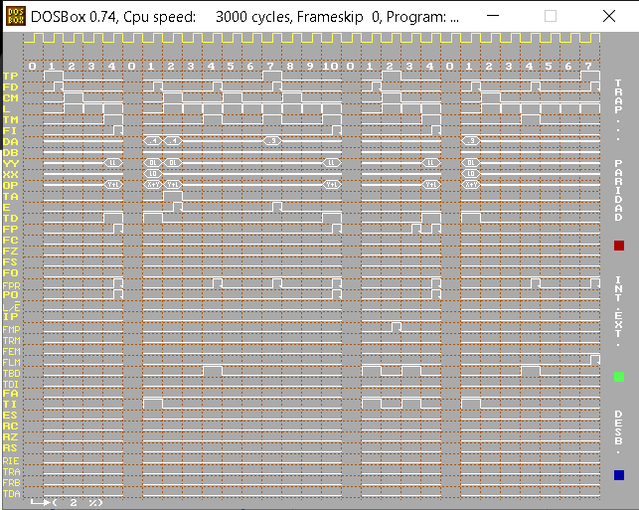
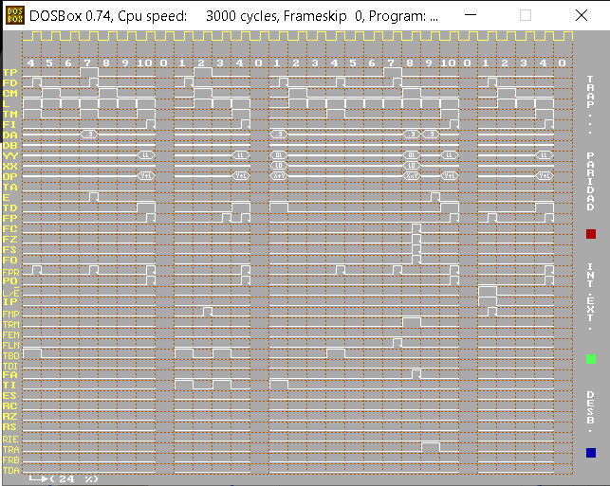
CRONOGRAMA SEÑALES DE CONTROL

Slide 13
APUNTES DEL CRONOGRAMA
Cada instrucción completa todos sus periodos antes de empezar la siguiente
Se puede observar el periodo de decodificación (UC parpadeando)
El flag de paridad FP se activa siempre que se accede a memoria
FEST se activa en MULT al operar con datos
La pila crece y decrece correctamente con CALL y RET

Slide 14
ERROR ENCONTRADO
La multiplicación no activaba MUX YY con puerta 2
Multiplicación: definida pero nunca se ejecuta realmente: no lee segundo operando de YY.
Altera flujo de información

Slide 15
CORRECCIÓN DEL ERROR
GENCRON: definir nuevo cronograma para MULT
Activar puerta 10 de MUX YY en el periodo correspondiente, restaurar la operación X × Y.
Volvemos a ejecutar MODIFICA con el nuevo fichero .CAR
Vinculamos el cronograma corregido a la instrucción MULT.
Al lanzar CRONOS comprobamos que la multiplicación vuelve a ejecutarse correctamente y el cronograma es idéntico al original.

Slide 16
ERROR GENERADO
GENCRON: generar cronograma alternativo para MULT
Elimina la señal OP (la que ordena a la ALU realizar la operación).
Multiplicación: definida pero nunca se ejecuta realmente: lee operandos, pero no X × Y.
Altera flujo de información
MODIFICA: aplicar cambio
Nombre del fichero .CAR generado con GENCRON
Instrucción a modificar: MULT
Modo de direccionamiento correspondiente
Se confirma la sustitución

Slide 17
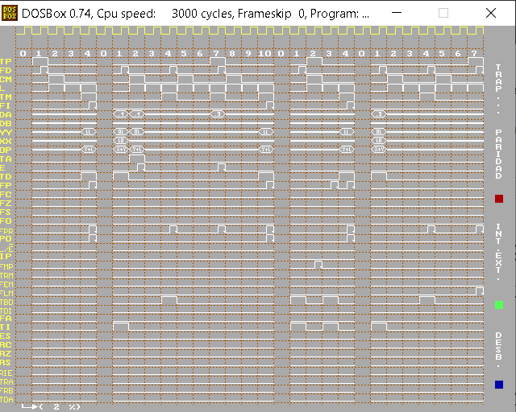
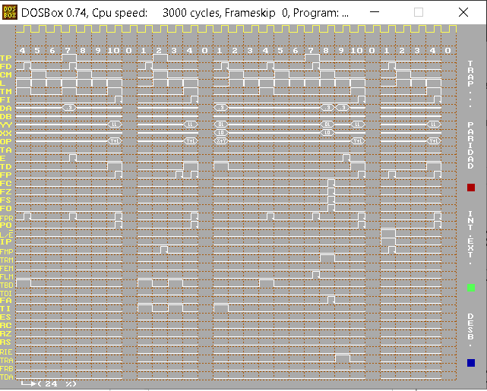
CRONOGRAMA CON ERROR

Slide 18
CORRECCIÓN DEL ERROR
GENCRON: definir nuevo cronograma para MULT
Incluir señal OP en el periodo correspondiente, restaurar la operación X × Y.
Volvemos a ejecutar MODIFICA con el nuevo fichero .CAR
Vinculamos el cronograma corregido a la instrucción MULT.
Al lanzar CRONOS comprobamos que la multiplicación vuelve a ejecutarse correctamente y el cronograma es idéntico al original.

Slide 19
Resultados/Conclusiones
Comprender cómo se ejecutan las instrucciones en un computador serie Von Neumann
Observar que ninguna instrucción comienza hasta que anterior ha finalizado.
Distinguir entre señales de nivel (activas durante todo el ciclo) y señales de flanco (activas momentáneamente), y la importancia del flanco de bajada para controlar el bus y sincronizar operaciones.
Clasificación de instrucciones y modos de direccionamiento
Uso de GENCRON y MODIFICA: entender cómo un error sutil en el cronograma (eliminar la señal OP de MULT o activar puerta de MUX YY) altera el comportamiento del procesador sin que necesariamente sea evidente a simple vista

